Slide 1
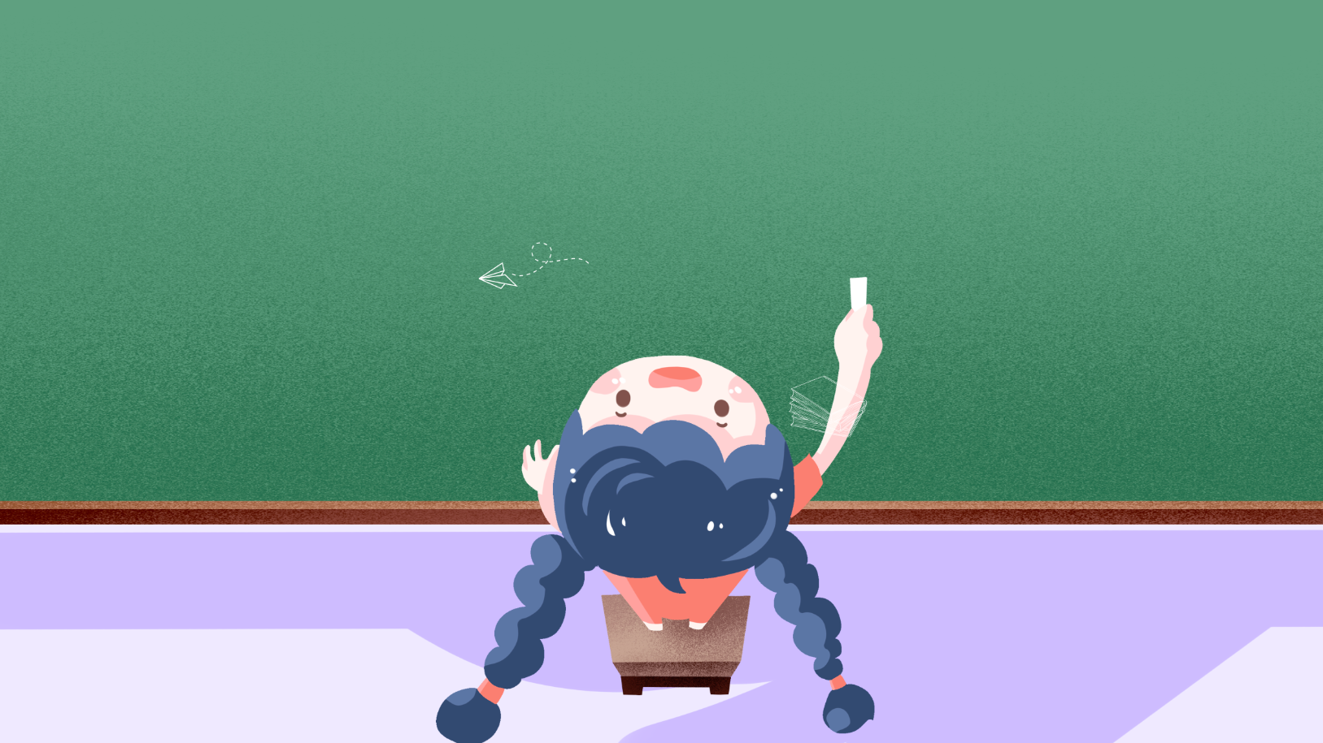
Chào mừng thầy cô và các
em đến với tiết
HĐTN lớp 1

Slide 2
Bài 21: Giữ gìn môi trường sạch đẹp

Slide 3
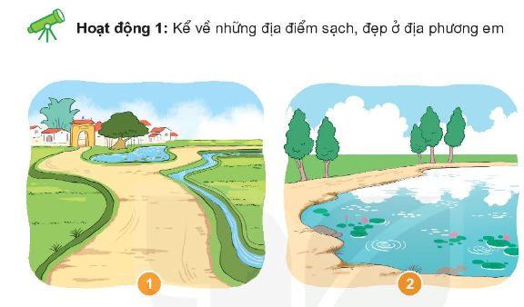

Slide 4
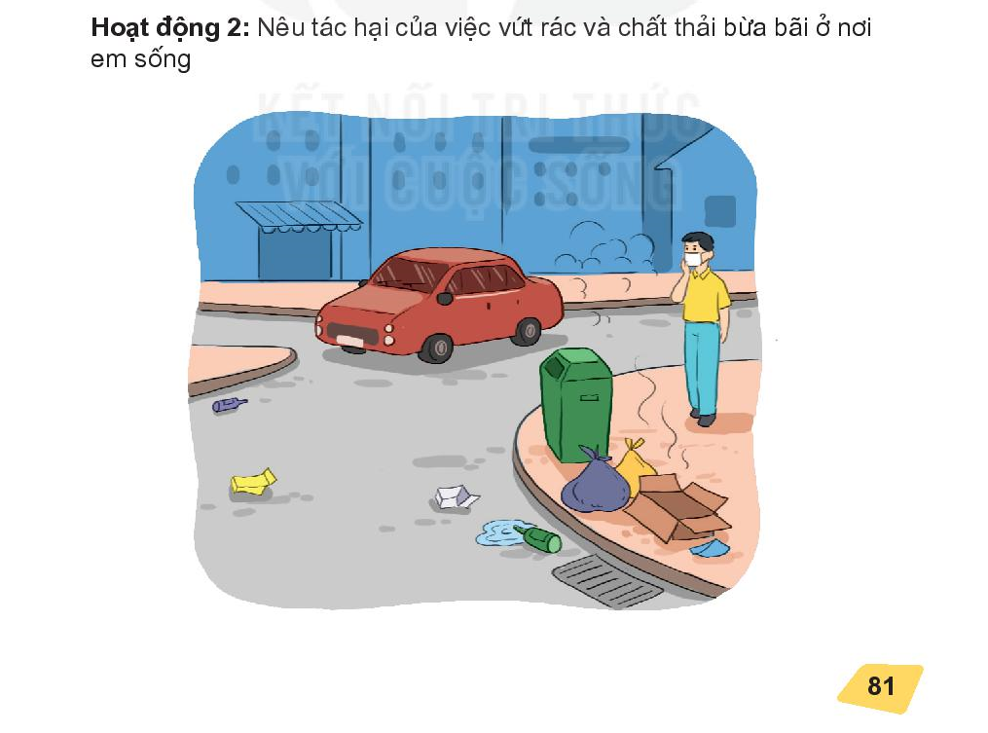
Gây ôi nhiễm môi trường

Slide 5

Tập bài hát về bảo vệ môi trường

Slide 6
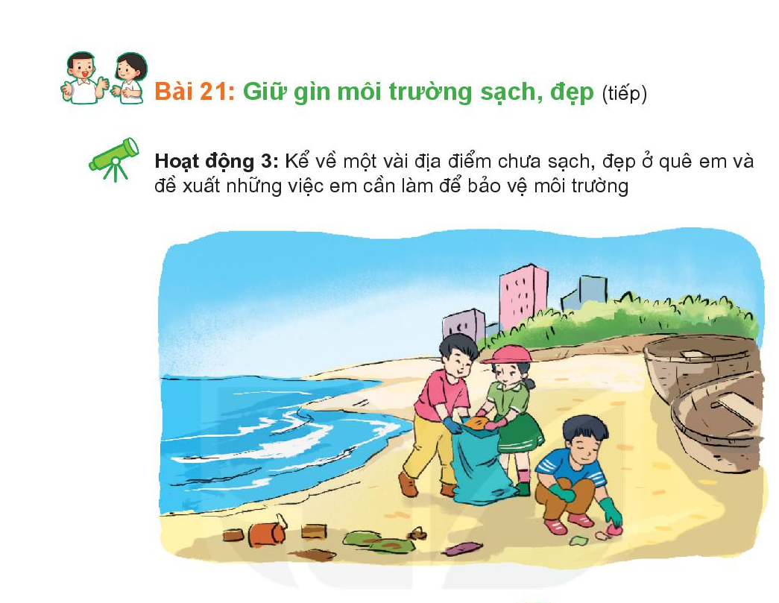

Slide 7
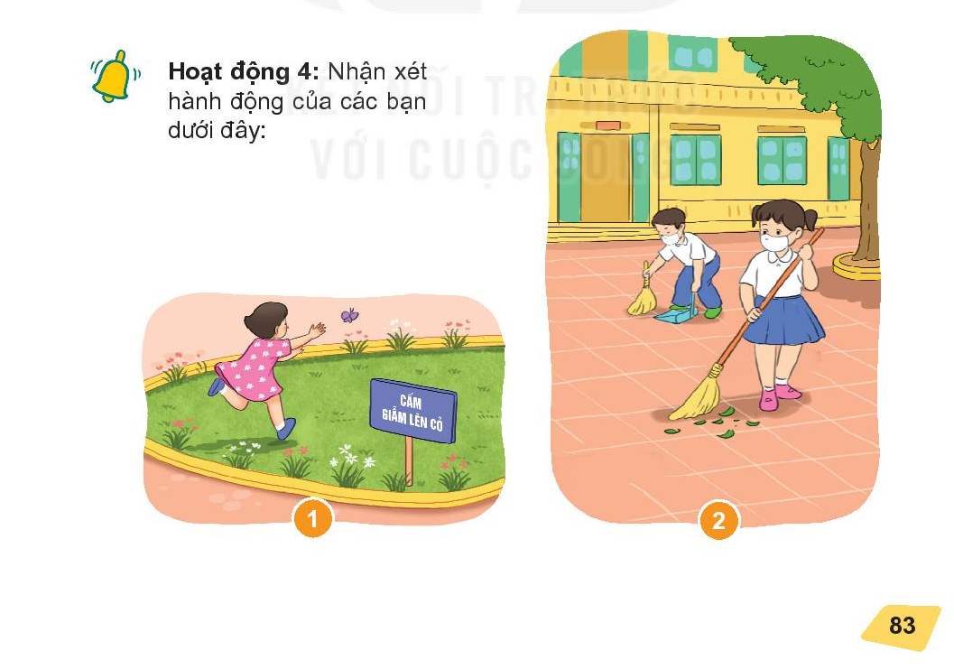
Giẫm lên cỏ làm hủy hoại môi trường
Quét dọn giúp bảo vệ môi trường

Slide 8

Đọc thơ, hát về Bác Hồ

Slide 9
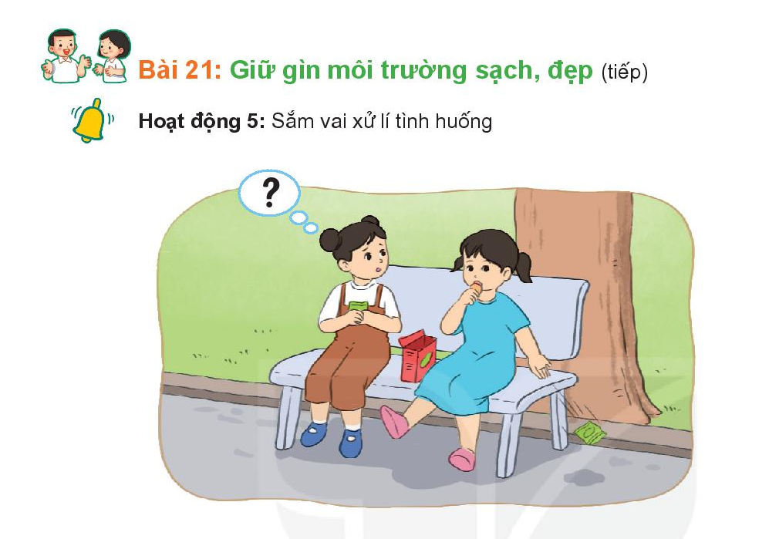

Slide 10
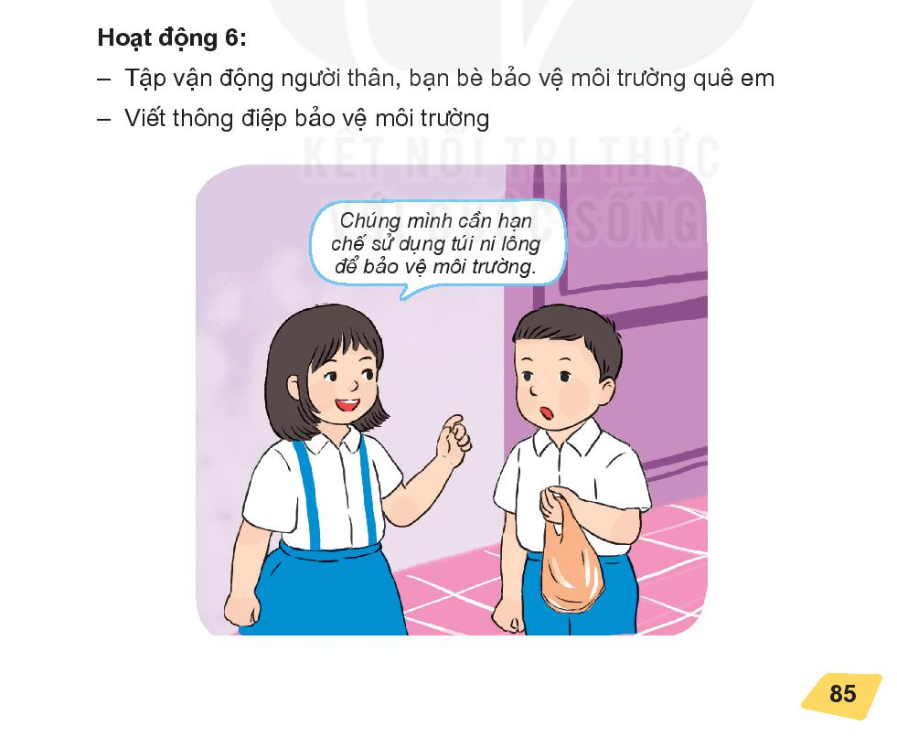

Slide 11
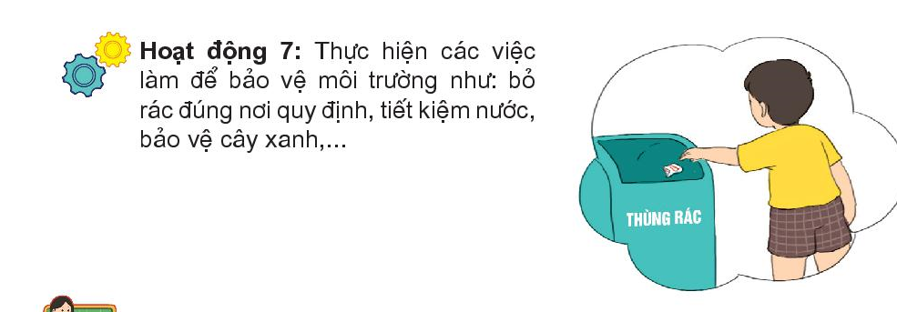

Slide 12
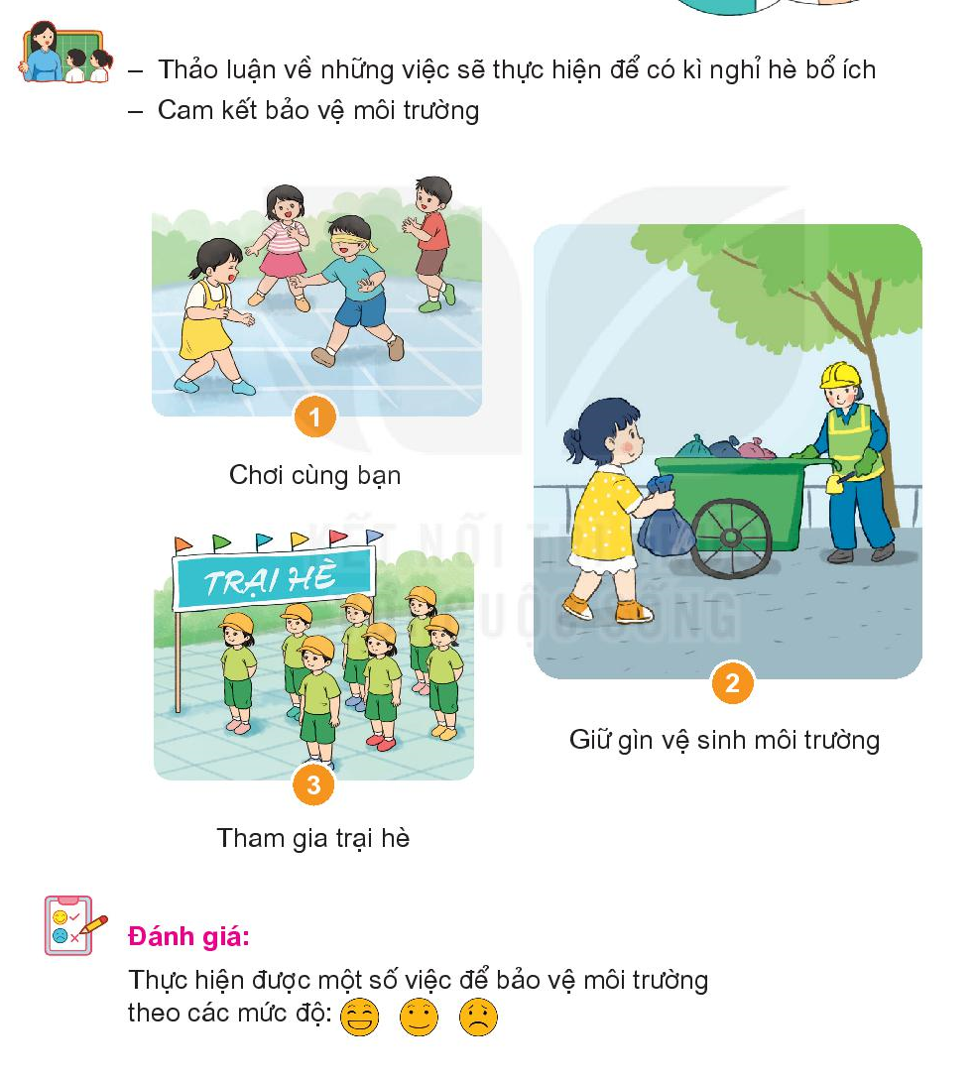

Slide 13


CỦNG CỐ
BÀI HỌC

